Slide 1

Onbording Status

Slide 2
Onbording status
E-lær Lederkursus
Varm omstilling status
Standardguides status
Tilfredshedsundersøgelse til agenter 2025

Slide 3


E-lær: Målrettet lederne
Start kursus
Notes:
Hvordan går det med at filme den sidste video?

Slide 4

Varm omstilling
Status kommuner: Flere af de oprindelige 13 kommuner der ikke havde et direkte nummer er kommet med, nogle er på vej, få kommuner har vi ikke hørt fra.
Feedback: Godt initiativ, brug for klarhed og præcisering.
Status test: Første testperiode gik i gang mandag 2 december og afsluttes 15 december.
Status kommuner: Flere af de oprindelige 13 kommuner der ikke havde et direkte nummer er kommet med, nogle er på vej, få kommuner har vi ikke hørt fra.
Feedback: Godt initiativ, brug for klarhed og præcisering.
Status testperiode: Første testperiode gik i gang mandag 2 december og afsluttes 15 december.

Slide 5
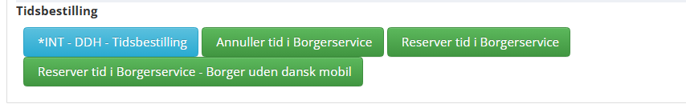
Standardguides
Omfang: 8 guides. 4 er færdige og lagt ud til kommunerne
Fordele: Agenterne skal lære færre guides, kan bruge deres lokale erfaring og vi sikre at alt nødvendig information kommer med
Standardguides: Et af de største ønsker fra agenterne.
Notes:
https://selvbetjening.nu/guides/list

Slide 6
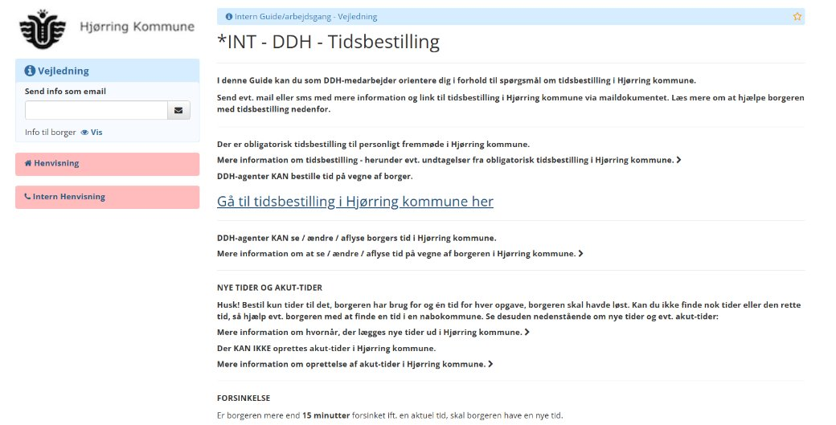

Slide 7
Tilfredshedsundersøgelsen 2025
Mål: En sammenligning med spørgeskemaet fra Januar 2024 på følgende 4 områder:
Agenternes anvendelse og viden om de værktøjer de har til rådighed.
Agenternes trivsel.
Opmærksomheden på DDH i agenternes egne kommuner.
Agenternes egne erfaringer med nye tiltag. Eksempelvis varm omstilling

